Slide 1


la solution alternative
pour les primo-accédants
au e-Commerce
Procédure d’inscription au service PayPal

Slide 2
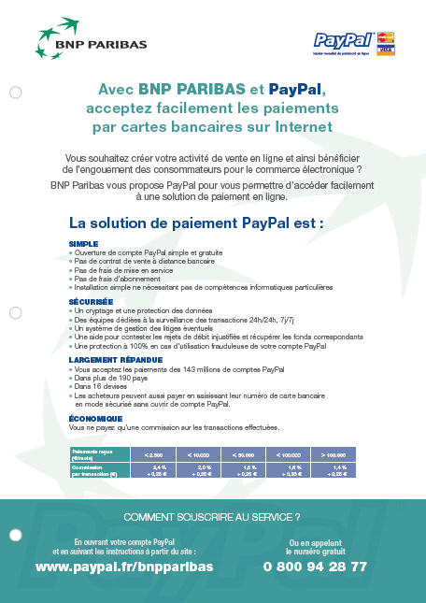
solution alternative
le Commerçant
Crée son compte PayPal sur le site
www.paypal.fr/bnpparibas
il lui suffit de suivre les instructions ou
d’appeler le 0 800 94 28 77

Slide 3

Intégration de
dans
Procédure d’inscription aux services
Merc@net et PayPal

Slide 4
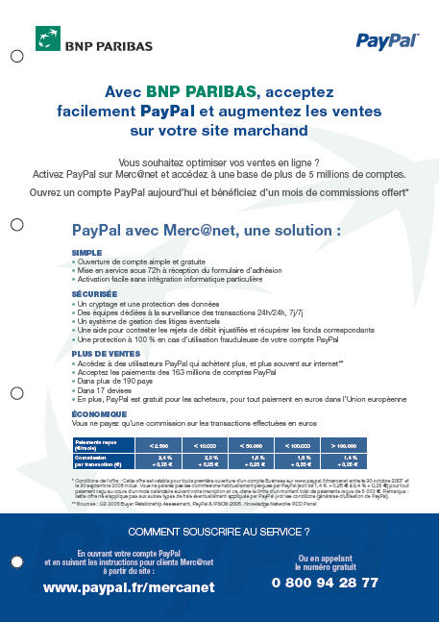
Intégration dans
le Commerçant
Crée son compte PayPal sur le site
www.paypal.fr/mercanet
Adhère aux services Merc@net dont PayPal auprès de son chargé d’affaires BNPP
Une fois Merc@net enregistré, le commerçant active PayPal à l’aide du guide d’implémentation remis avec le KIT Merc@net.

Slide 5
Intégration dans
Le chargé d’affaires BNPP
Procède à l’inscription du commerçant aux services Merc@net dont PayPal via le formulaire C1
Envoie le C1 dûment rempli à cellule Assistance Merc@net Angers par mail
www.assistance.mercanet@bnpparibas.com
La cellule d’assistance Merc@net
( 0 825 84 34 14)
Envoie le Kit Merc@net, le guide d’implémentation PayPal et le logo PayPal.

